Slide 1
Pemrograman Web Lanjut
2 - Pemrograman Berbasis Objek dengan PHP

Slide 2
Pokok Bahasan
1 | Konsep Pemrograman Berorientasi Objek
2 | Class dan Object
3 | Property dan Method
4 | Constructor
5 | Access Modifier
6 | Encapsulation
7 | Inheritance
8 | Polymorphism
https://www.php.net/manual/en/oop5.intro.php

Slide 3
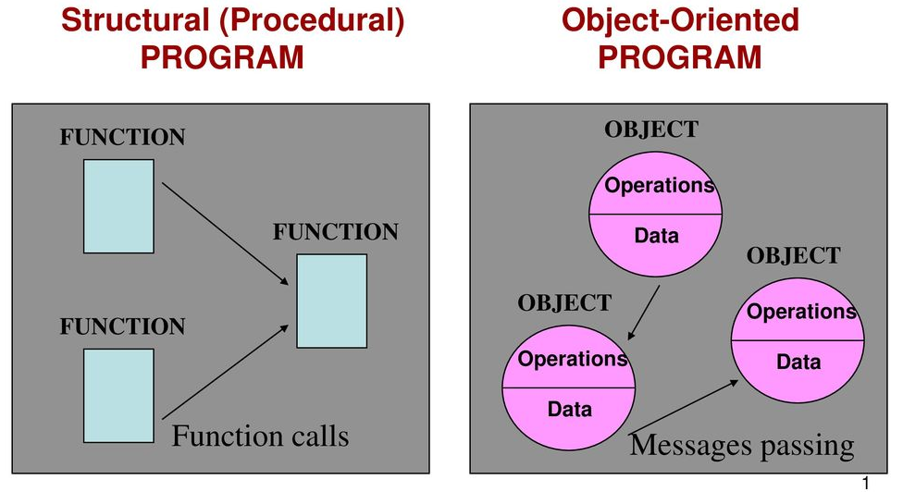
Konsep Pemrograman Berorientasi Objek
Prosedural : Baris demi baris dieksekusi secara berurutan mulai dari baris atas hingga bawah, dimana semua data dan kode digabung menjadi satu bagian dalam satu program.
Berorientasi objek : Berdasarkan pada kelas dan objek dengan cara memodelkan semua hal seperti dalam dunia nyata. Memiliki konsep modular, kemudahan untuk digunakan kembali, dan kemudahan modifikasi. Data dan aksi berada dalam satu tempat yang disebut dengan objek
Contoh : Sistem Akademik
Objek : Mahasiswa, Dosen, Mata Kuliah, dll

Slide 4

Class dan Object
Class adalah cetak biru (blueprint) atau kontrak yang menentukan apa yang akan menjadi bidang data dan metode objek.
Contoh : buku modul, tagihan pembayaran, mahasiswa, dll
Objek sendiri mewaliki representasi entitas di dunia nyata dapat diidentifikasi secara jelas. Objek memiliki identitas, status, dan perilaku yang unik. Objek adalah turunan dari kelas.
Contoh :
Buku modul dengan no ISBN 12345612345677 dan judul pemrograman web
Tagihan pembayaran dengan nomor INV12345 dan nominal Rp 150.000,00
Obat Paracetamol dengan kode B123456 dan bentuk sirup
Hubungan antar class dan objek dapat dianalogikan dengan cetakan kue dan kue kering (cookies).
Membuat objek dari sebuah class menggunakan keyword new.

Slide 5
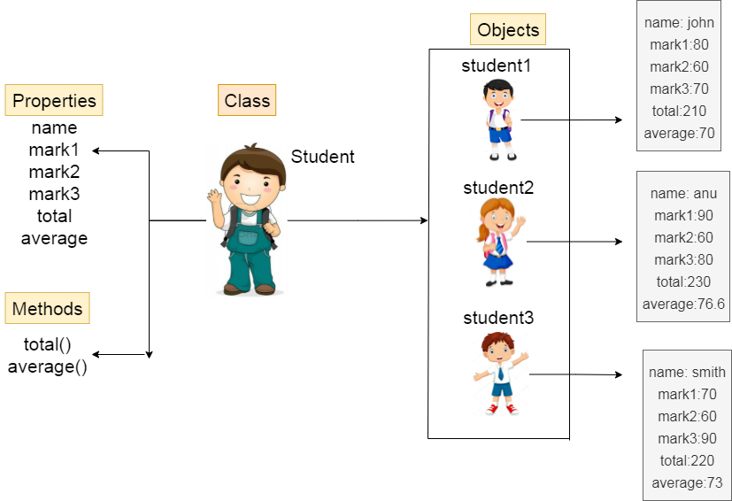
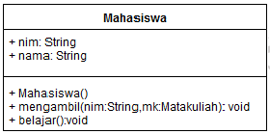
Property dan Method
Property adalah karakteristik yang menjelaskan sebuah objek, biasa disebut variable
Contoh : Mahasiswa (NIM, Nama, Jenis Kelamin, Alamat, dll)
Setiap objek harus memiliki property yang unik sebagai kunci. Misalnya NIM, NIK, Kode Barang, dll.
Method adalah perilaku atau yang bisa dilakukan oleh sebuah objek, biasa disebut dengan function
Contoh : Mahasiswa (mengambil mata kuliah, melihat data diri, membayar tagihan, dll)
Class Diagram

Slide 6
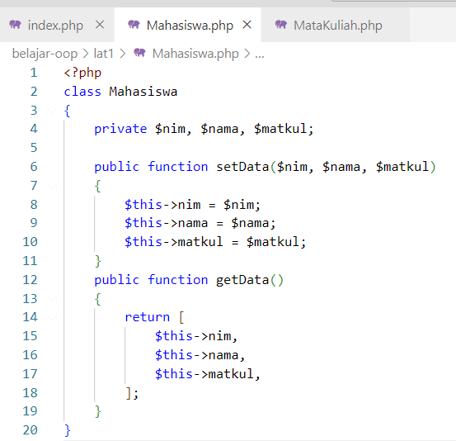
Latihan 1
Buat folder misalnya bernama belajar-oop di dalam folder xampp->htdocs. Lalu di dalam folder belajar-oop buat folder baru misalnya bernama lat1.
Di dalam folder lat1 buat 3 file Mahasiswa.php, MataKuliah.php, dan index.php

Slide 7
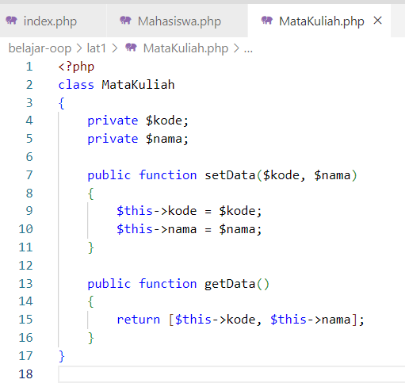
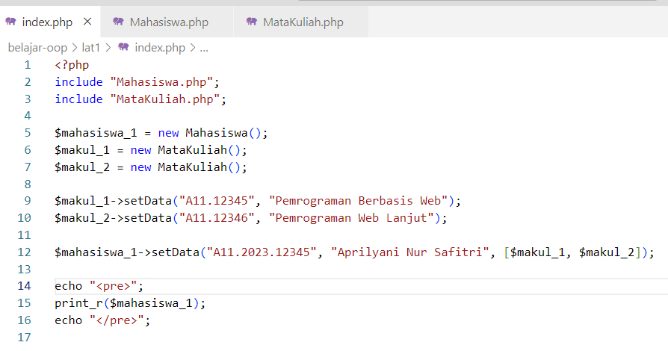
Latihan 1
Pada index.php buat 1 object Mahasiswa dan 2 objek MataKuliah

Slide 8
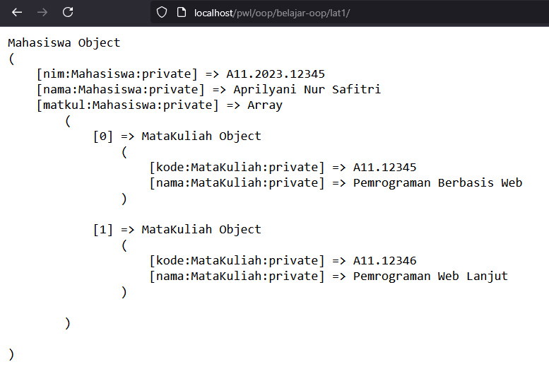
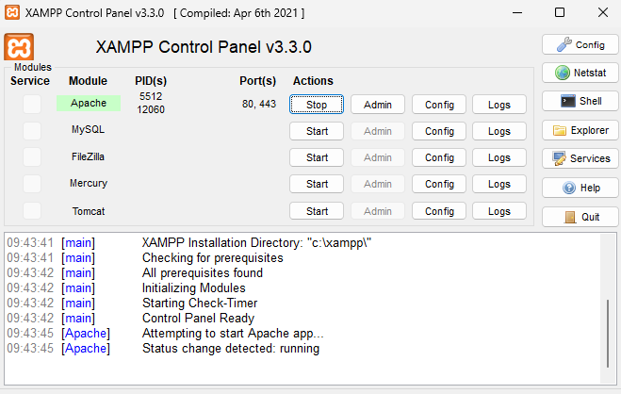
Latihan 1
Start Module Apache pada XAMPP
Buka di browser dengan cara mengetikkan
localhost/[lokasi folder dalam htdocs]
misalnya:
localhost/belajar-oop/lat1
*sesuaikan dengan lokasi folder masing-masing

Slide 9
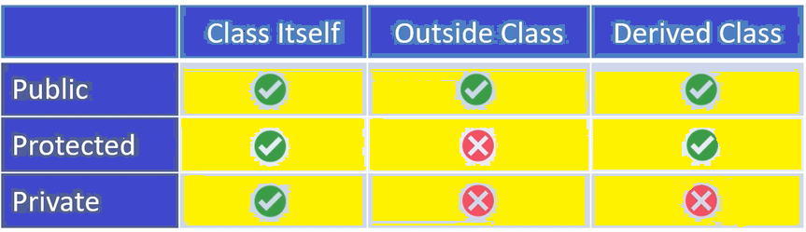
Access Modifier
Public Dapat diakses darimanapun.
Protected Bisa diakses di dalam kelas itu sendiri dan kelas turunannya.
Private Hanya bisa diakses oleh kelas yang mendefinisikannya.
Keyword $this digunakan untuk mengakses variable atau function dalam lingkup class itu sendiri

Slide 10
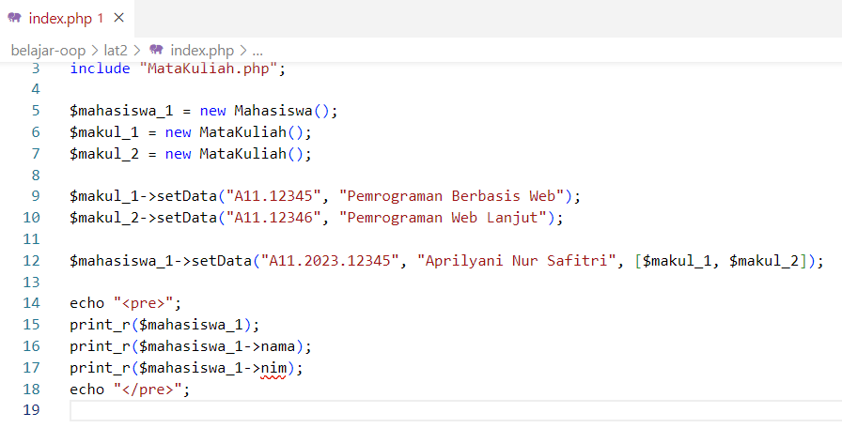
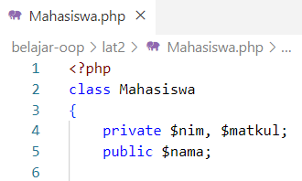
Latihan 2
Copy folder lat1 beserta isinya, lalu beri nama lat2.
Ubah access modifier variable $nama pada class Mahasiswa dengan public
Lalu pada file index.php (baris 16 dan 17), coba panggil variable $nim dan $nama dari objek mahasiswa_1

Slide 11
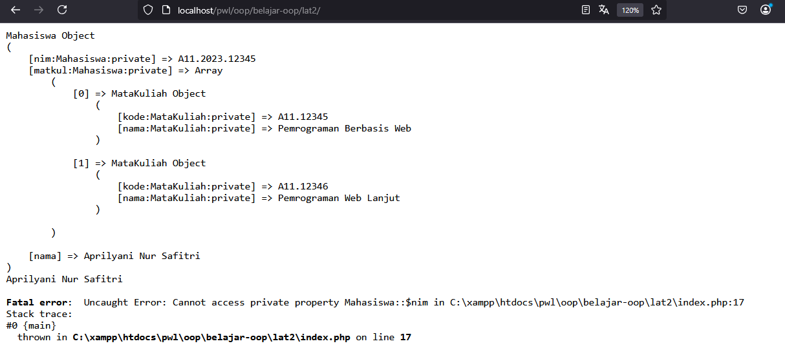
Latihan 2
Hasilnya, isi variable $nama dapat ditampilkan, namun terdapat pesan error pada baris code yang mengakses variable $nim. Ini terjadi karena $nim memiliki access modifier private. Sehingga tidak dapat diakses secara langsung dari luar class.
Memberi access modifier public pada variable sebaiknya dihindari, alasannya akan dijelaskan pada pembahasan selanjutnya.

Slide 12
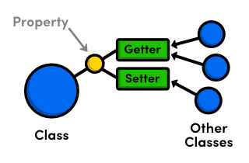
Encapsulation
Membuat variable menjadi akses private sehingga dapat melindungi data (dengan memberikan akses yang terbatas).
Karena variable private hanya bisa diakses di dalam classnya, untuk memberi nilai variable dari luar class bisa menggunakan fungsi Setter dan dapat mengambil nilainya dengan fungsi Getter, kedua fungsi ini aksesnya dibuat public.
Contoh : Variabel umur didapatkan dari perhitungan tahun saat ini dikurangi dengan tahun lahir. Variabel umur tidak boleh diberi nilai secara langsung.

Slide 13
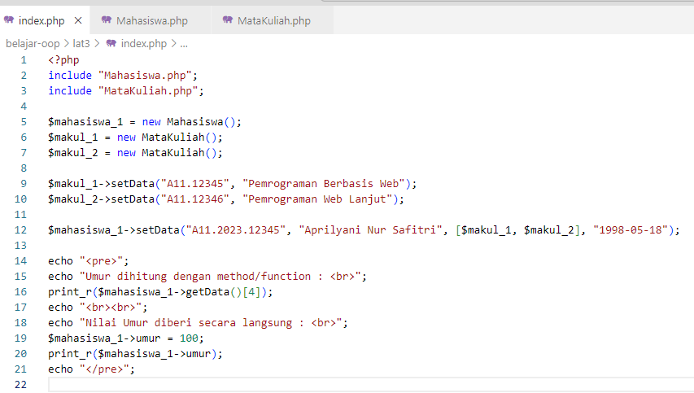
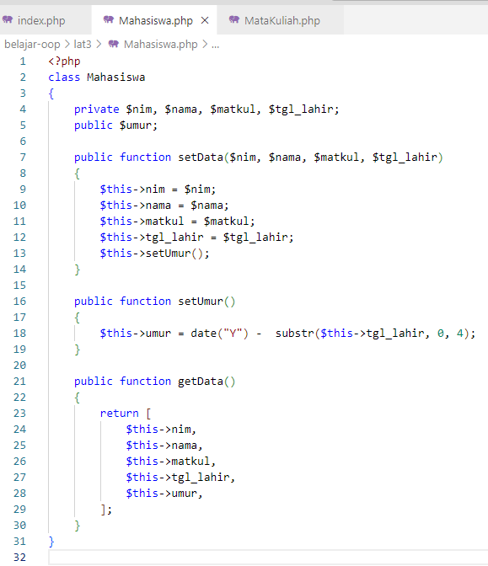
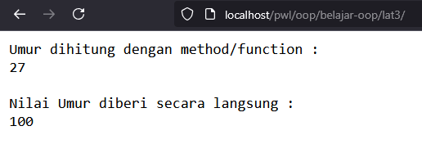


Latihan 3
Copy folder lat2 beserta isinya, lalu beri nama lat3

Slide 14
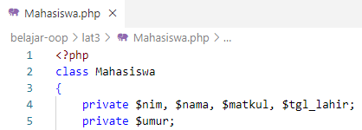
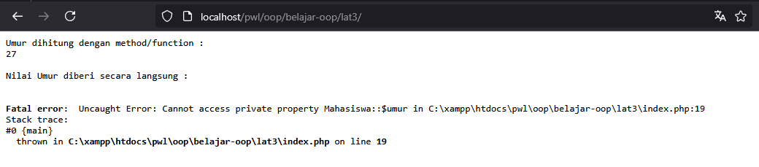
Latihan 3
Karena variable umur aksesnya public maka nilainya bisa diubah dari manapun diluar classnya Hal seperti ini tidak boleh, karena bisa menghasilkan nilai umur yang tidak konsisten (100 dan 24).
Harusnya umur dihitung melalui fungsi setter yaitu setUmur (tahun saat ini dikurangi tahun lahir).
Variable umur harus dilindungi dengan dibuat private, sehingga jika diberi nilai secara langsung akan muncul error (karena tidak diijinkan).

Slide 15
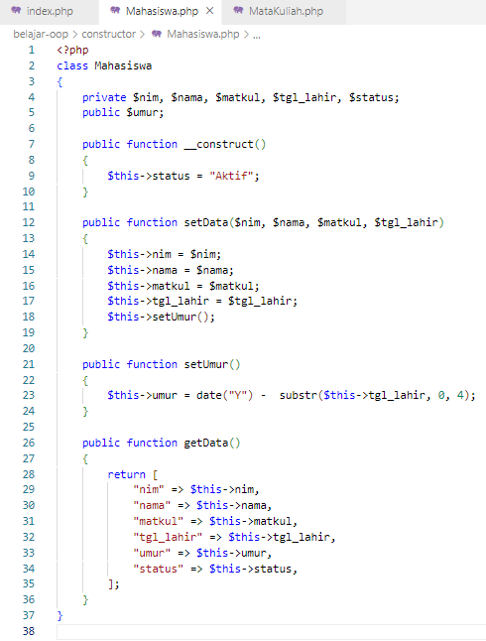
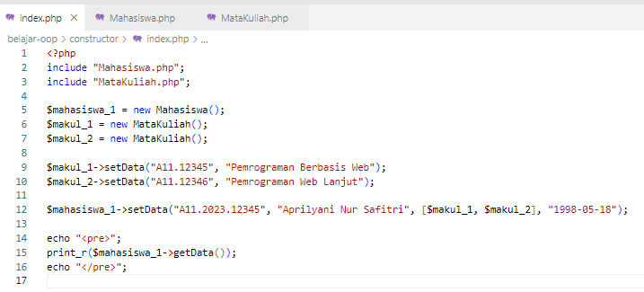
Constructor
Fungsi khusus yang dirancang dan dipanggil untuk melakukan tindakan inisialisasi objek dari sebuah class.
Contoh : Setiap membuat objek Mahasiswa baru, objek ini memiliki status dengan nilai “Aktif”.

Slide 16
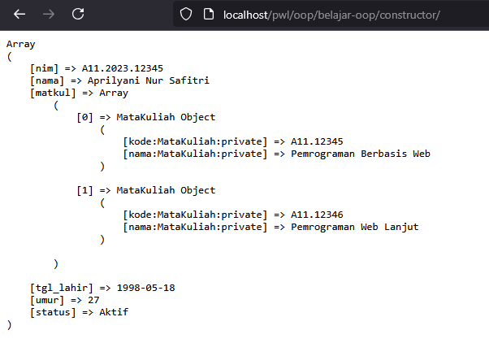
Constructor
Hasilnya

Slide 17
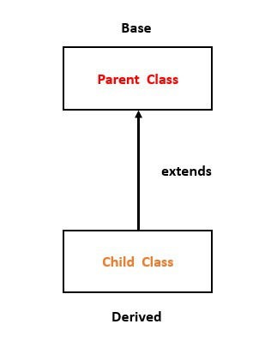
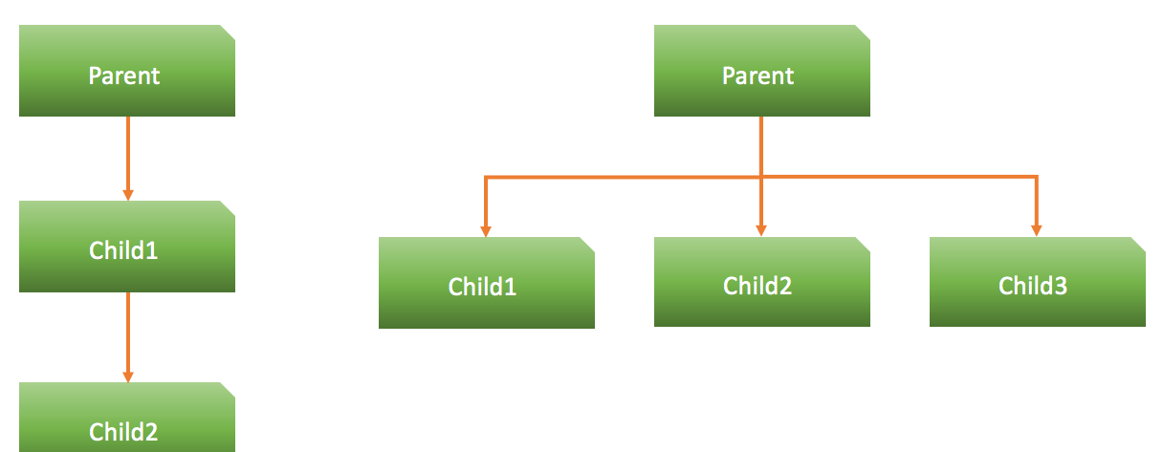
Inheritance
Pewarisan memungkinkan untuk mendefinisikan class baru dari class yang sudah ada. Menurunkan variable dan fungsi dari parent class ke child class.
Contoh : class MahasiswaTransfer dan MahasiswaReguler adalah turunan dari class Mahasiswa. Parent : Mahasiswa Child : MahasiswaTransfer, MahasiswaReguler
Keyword extends digunakan untuk membuat kelas turunan dari class parent.
Semua variable dan function milik class parent yang memiliki Access Modifier selain private, dapat diakses oleh class child.

Slide 18
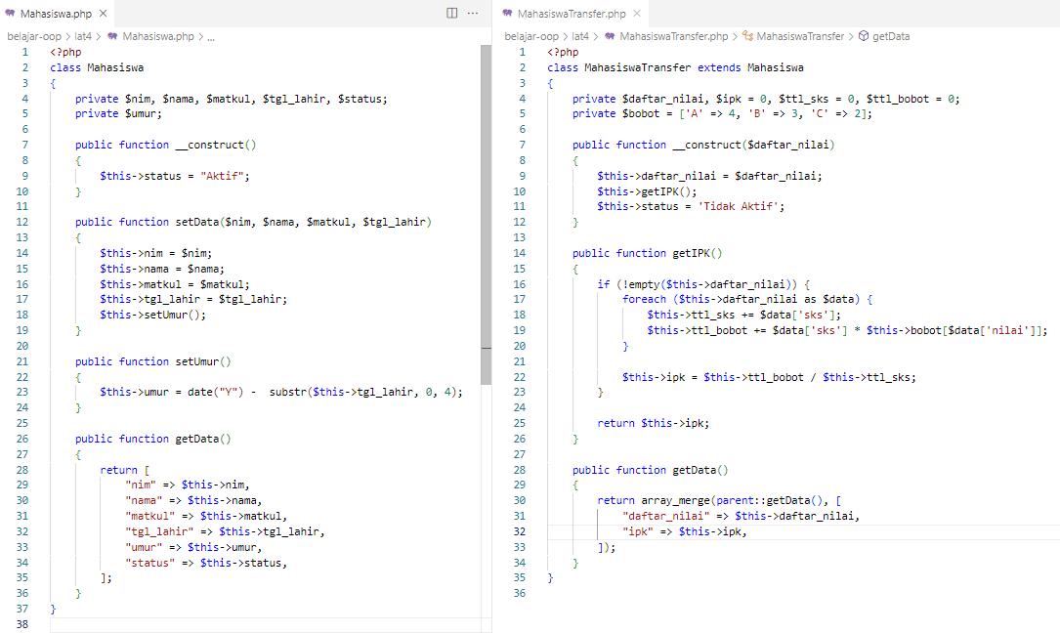
Latihan 4
Copy folder lat3 beserta isinya, lalu beri nama lat4
Di dalam folder lat4 buat sebuah file baru bernama MahasiswaTransfer.php
Pada fungsi construct class MahasiswaTransfer, didefinisikan bahwa Setiap ada object baru, wajib memiliki daftar_nilai dan status awalnya adalah Tidak Aktif, serta kemudian menjalankan fungsi getIPK.
array_merge adalah fungsi bawaan PHP, digunakan untuk menggabungkan dua atau lebih array.

Slide 19
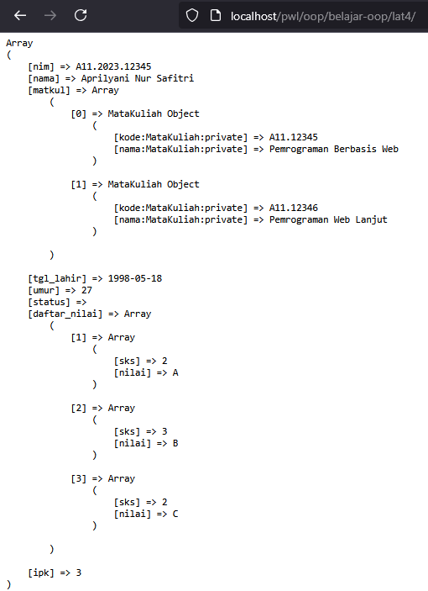
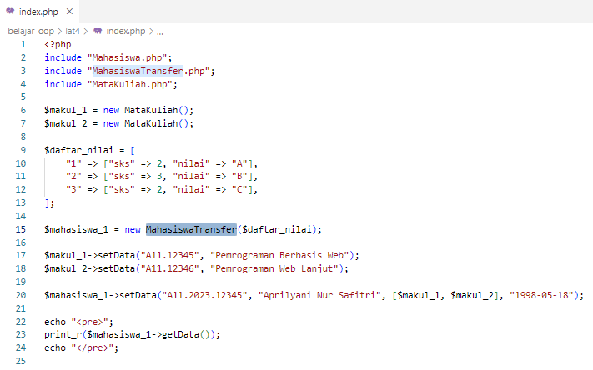
Latihan 4

Slide 20
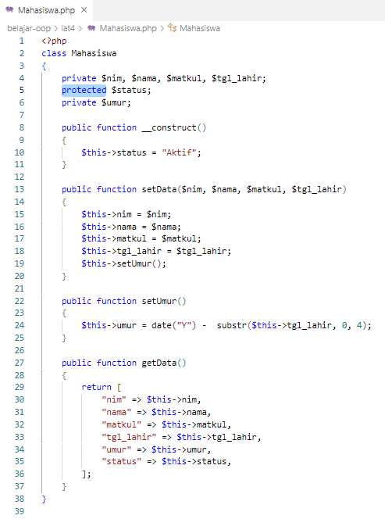
Latihan 4
Perhatikan hasilnya, pada saat menampilkan object mahasiswa_1 dari class MahasiswaTransfer, variable status isinya kosong.
Ini terjadi karena ada kesalahan pada saat variable status diakses pada fungsi construct class MahasiswaTransfer. Variable status gagal diberi nilai ‘Tidak Aktif’ disini karena variable ini merupakan variable private milik parentnya yaitu class Mahasiswa, sehingga MahasiswaTransfer sebagai child tidak bisa mengaksesnya.
Supaya variable parent bisa diakses oleh childnya, Access Modifier variable tersebut harus diubah misalnya menjadi protected.

Slide 21
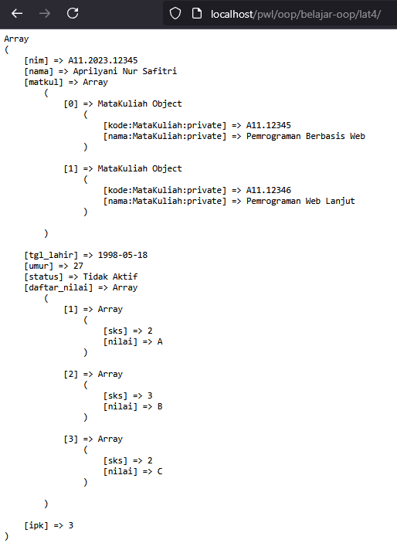
Latihan 4
Setelah Access Modifier variable status pada parent class diubah menjadi protected, variable ini dapat diberi nilai oleh child class (di constructor class MahasiswaTransfer) sehingga nilai variable ini tidak kosong lagi pada saat ditampilkan.

Slide 22
Latihan 4
Ketika objek mahasiswa_1 dibuat, dia adalah bentukan dari class MahasiswaTransfer, sehingga wajib memberikan daftar_nilai sesuai yang ditentukan pada construct class MahasiswaTransfer. (index.php baris 15)
Lalu mengisi data diri menggunakan setData yang dimiliki oleh parentnya yaitu class Mahasiswa. Fungsi dari parent dapat diturunkan ke child. (index.php baris 20)
Lalu menampilkan data diri menggunakan getData yang dimiliki oleh classnya sendiri MahasiswaTransfer (sebagai child). (index.php baris 23)
Fungsi getData sebenarnya juga ada di class Mahasiswa (parent), namun sudah mengalami overriding pada child class nya (MahasiswaTransfer), sehingga ketika pada index memanggil getData yang terpanggil adalah getData dari class MahasiswaTransfer (child). (index.php baris 16)

Slide 23
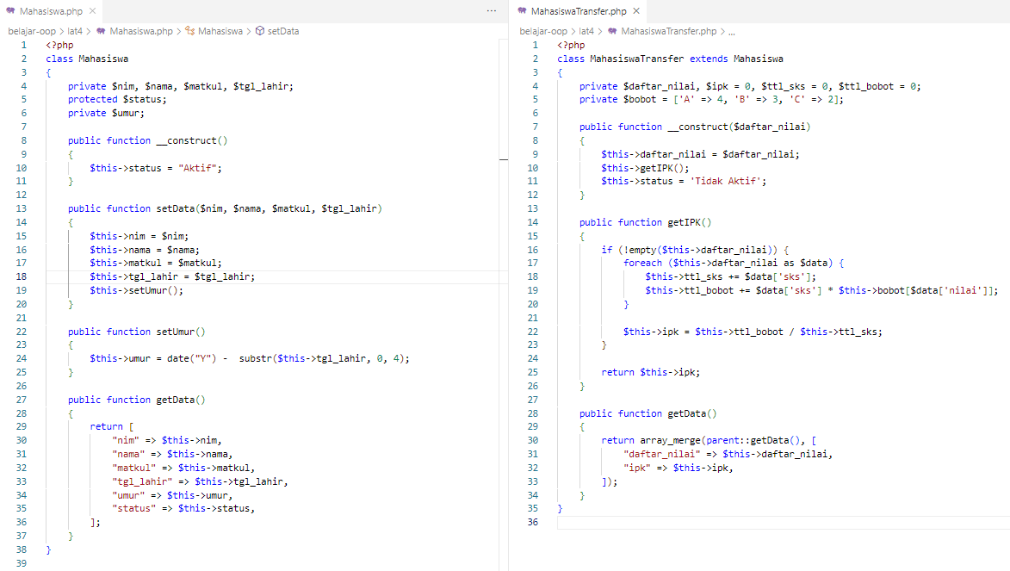

Slide 24
Polymorphism
Sebuah class turunan (child) dapat memiliki sifat yang berbeda dengan class induknya (parent). Hal ini dapat dilakukan dengan cara
Overriding
Method child class sama dengan method parent class, parameternya sama tetapi pernyataan atau implementasinya berbeda.
Contoh :
fungsi getData pada class Mahasiswa (parent) menampilkan nilai dari 6 variable, kemudian pada childnya yaitu class MahasiswaTransfer, fungsi ini di-override dengan mengubah codenya sehingga dapat menampilkan nilai dari 8 variable.
Overloading
Penafsiran PHP tentang overloading berbeda dengan kebanyakan bahasa berorientasi objek. Pada OOP selain menggunakan PHP, overloading biasanya dilakukan dengan membuat method dengan nama yang sama pada satu class, tetapi memiliki parameter yang berbeda (jumlah atau tipe datanya).

Slide 25
Polymorphism
Overloading pada PHP
Pengertian overloading pada class PHP ditujukan untuk pembuatan property (variable) yang dinamis pada class PHP. Dengan overloading pada class PHP ini dapat membuat public variable baru maupun public method baru pada saat pembuatan object.
Penggunaan overloading pada class PHP ini memungkinkan interaksi dengan variable dan method yang tidak didefinisikan sebagai public. Tentu saja harus berhati-hati supaya overloading tidak disalahgunakan untuk menset dan membaca property yang memang tidak diperbolehkan

Slide 26
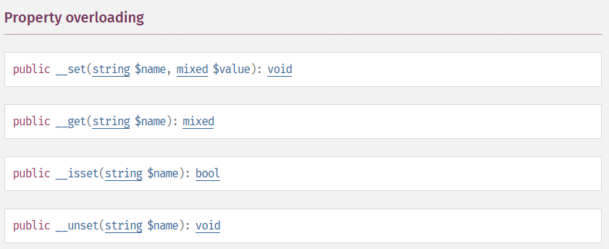
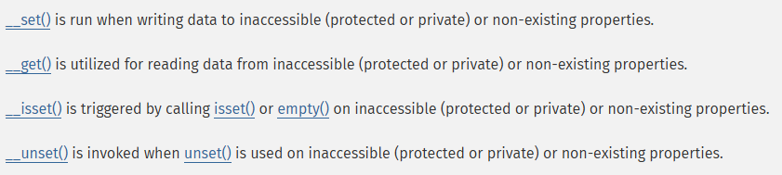
Polymorphism
referensi https://www.php.net/manual/en/ language.oop5.overloading.php

